Slide 1


系統分析期末報告
第四組 組員:林俊毅 林育德 曾昱翔
報告主題:巴哈姆特動畫瘋

Slide 2



目錄
Part One
Part Two
Part Three
動機
網頁功能
規格書
Part Four
Part Five
Part SIX
組員分工
遇到最困難的地方
結語

Slide 3
Part One
Part Two
Part Three
動機
網頁功能
規格書
Part Four
Part Five
Part SIX
組員分工
遇到最困難的地方
結語

Slide 4
動機
這次會選擇做巴哈姆特動畫瘋這個網頁的原因其實很簡單，就是因為我們這組的組員很常會使用到它，所以我們對這個網頁可以說是相當的熟悉，而且我們也有其中一名組員有付費購買會員，因此我們還可以把這個網頁的功能寫得非常詳細，也許有其他更簡單更適合拿來當作主題的網頁，但是我們討論的結果最終還是決定做巴哈姆特動畫瘋。

Slide 5
Part One
Part Two
Part Three
動機
網頁功能
規格書
Part Four
Part Five
Part SIX
組員分工
遇到最困難的地方
結語

Slide 6
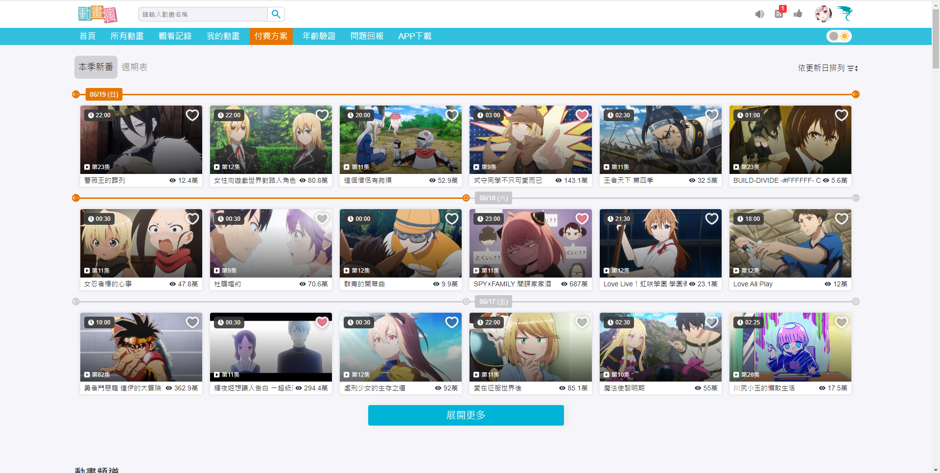
網頁功能–首頁功能

Slide 7
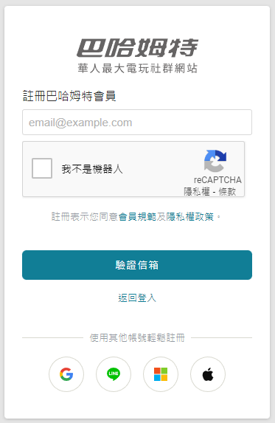
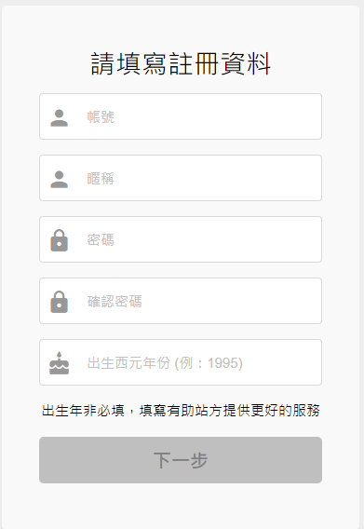
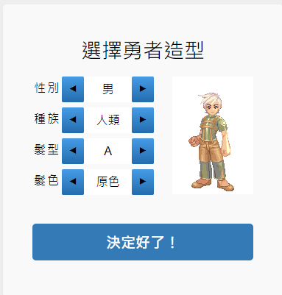
網頁功能–註冊作業

Slide 8
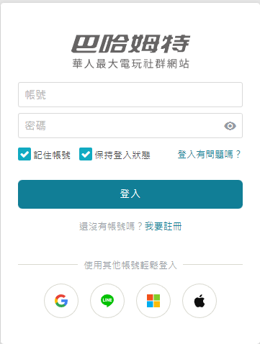
網頁功能–登入作業

Slide 9
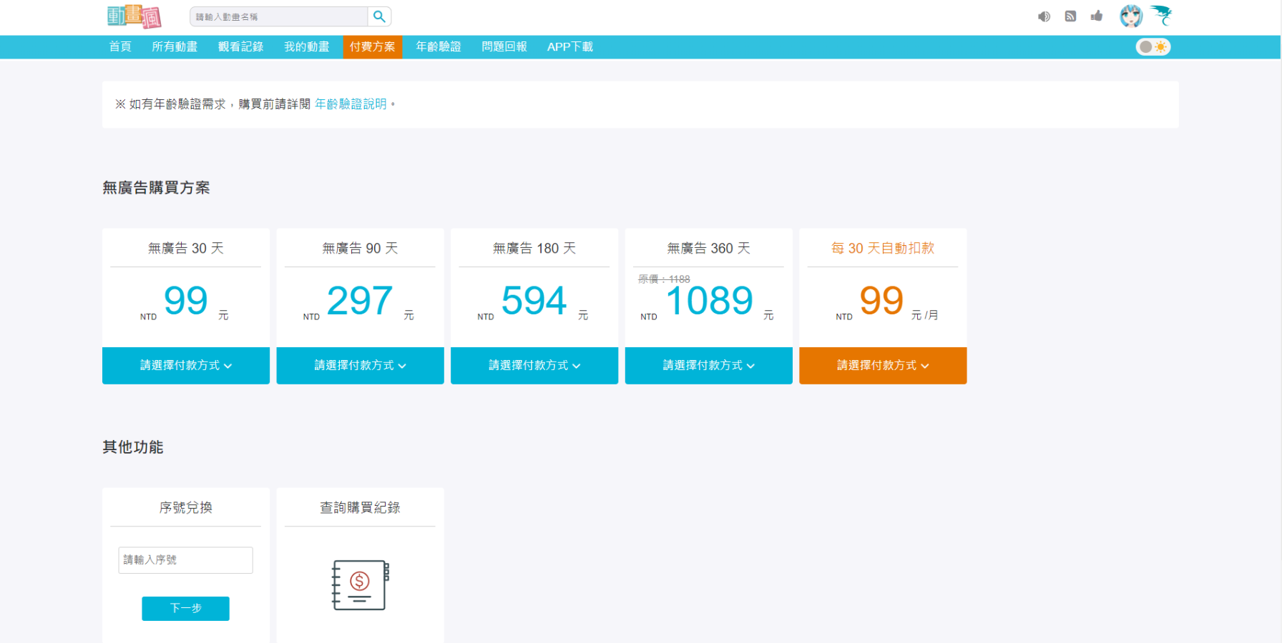
網頁功能–會員作業

Slide 10
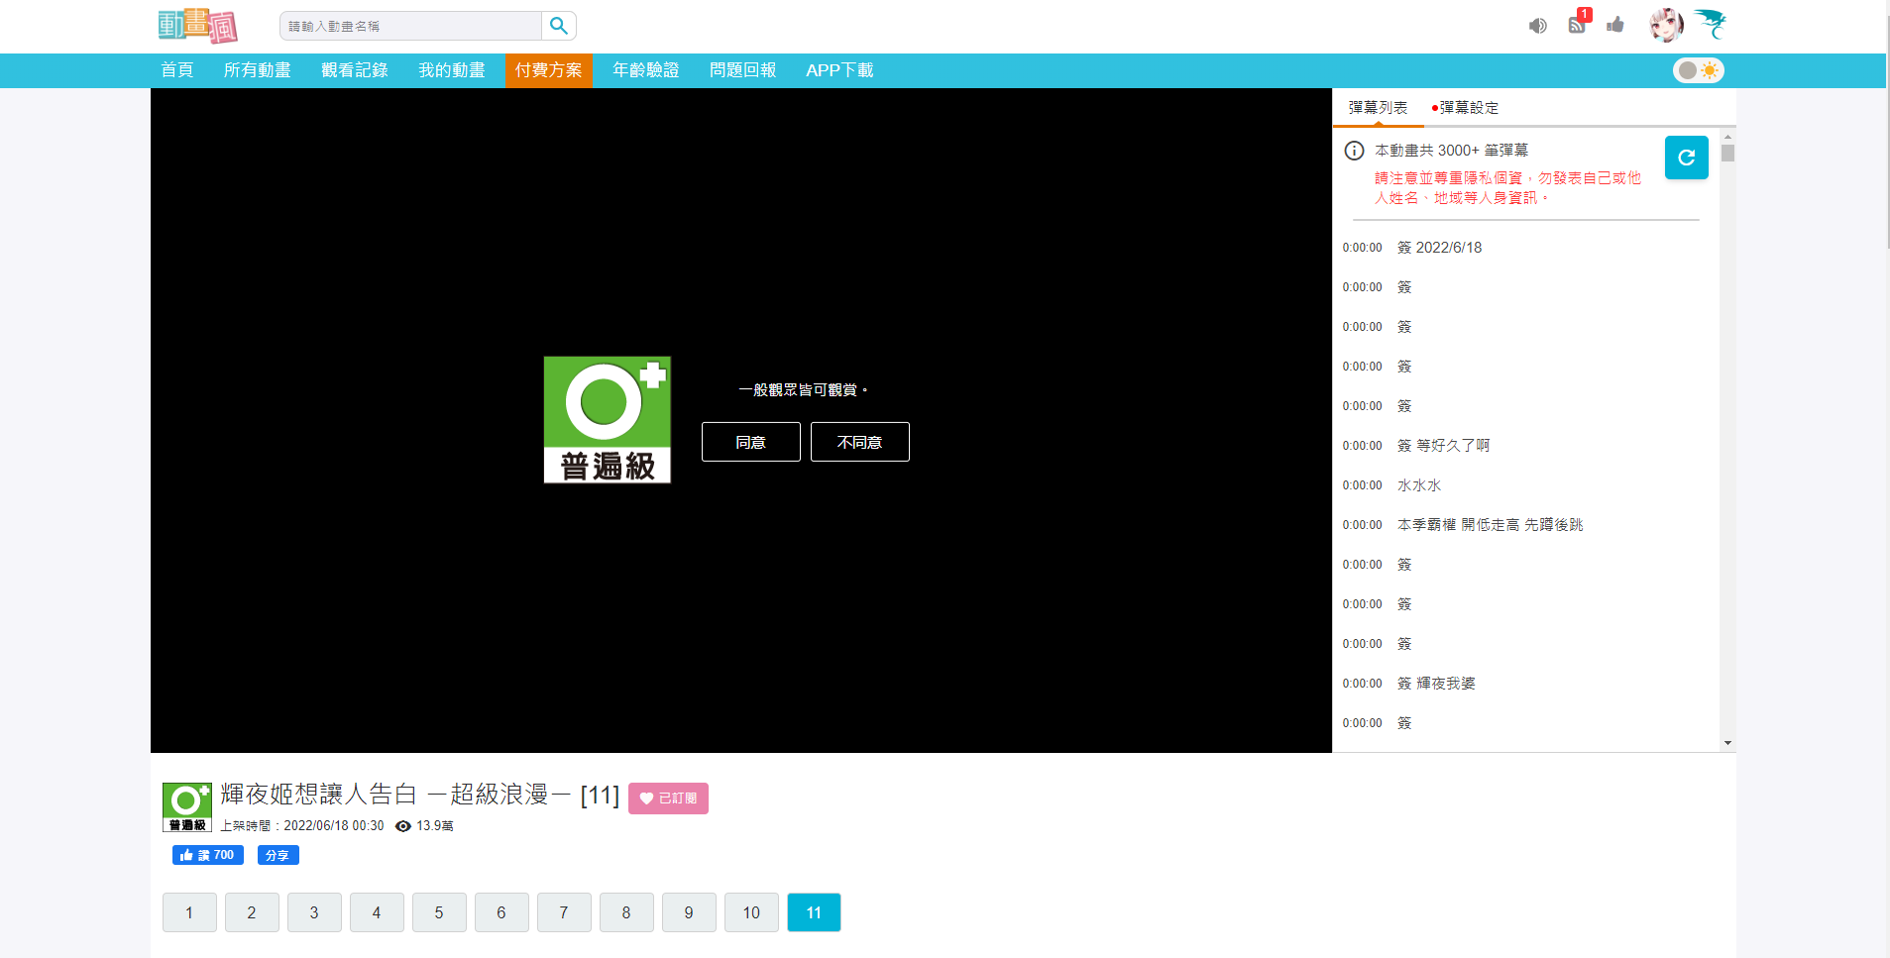
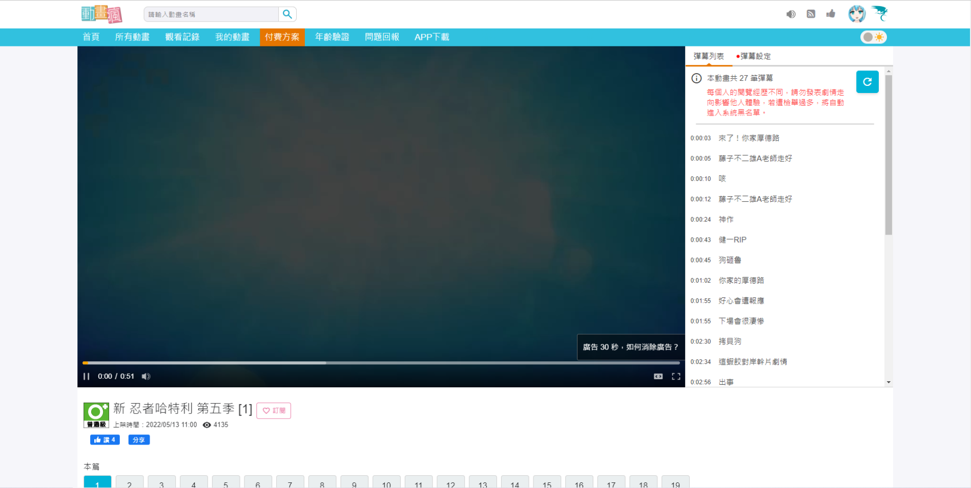
網頁功能–播放作業

Slide 11
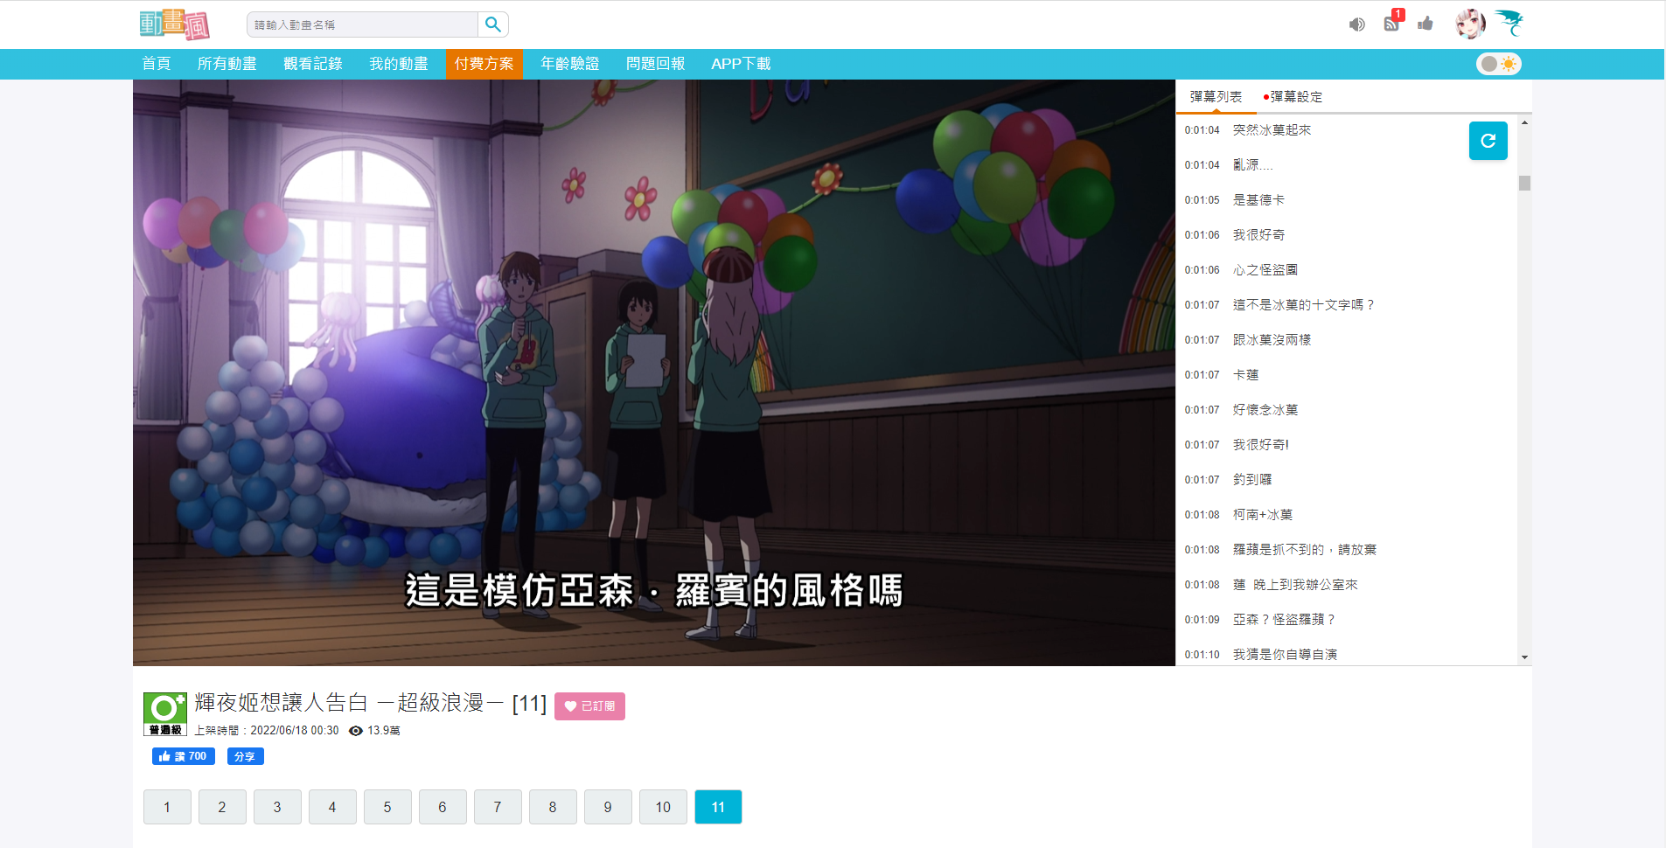
網頁功能–播放作業

Slide 12
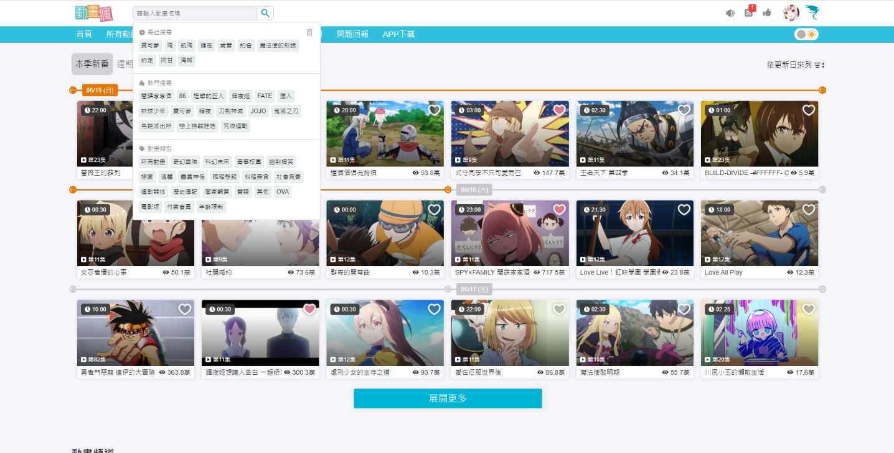
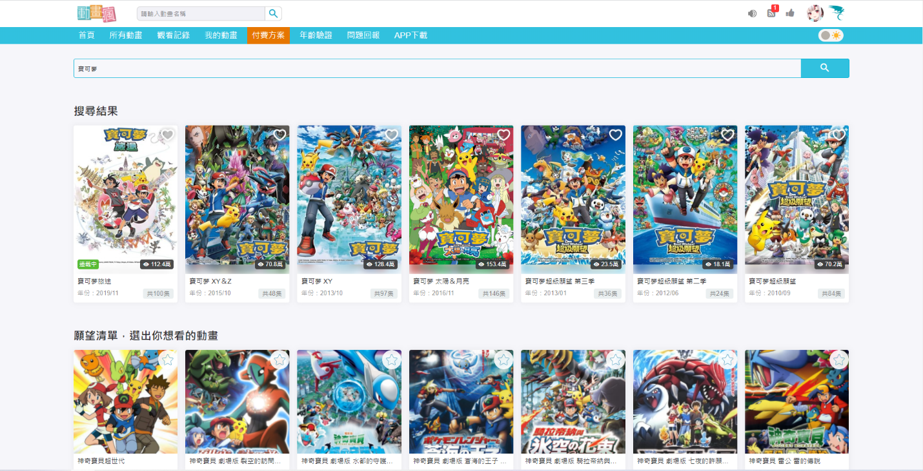
網頁功能–搜尋作業

Slide 13
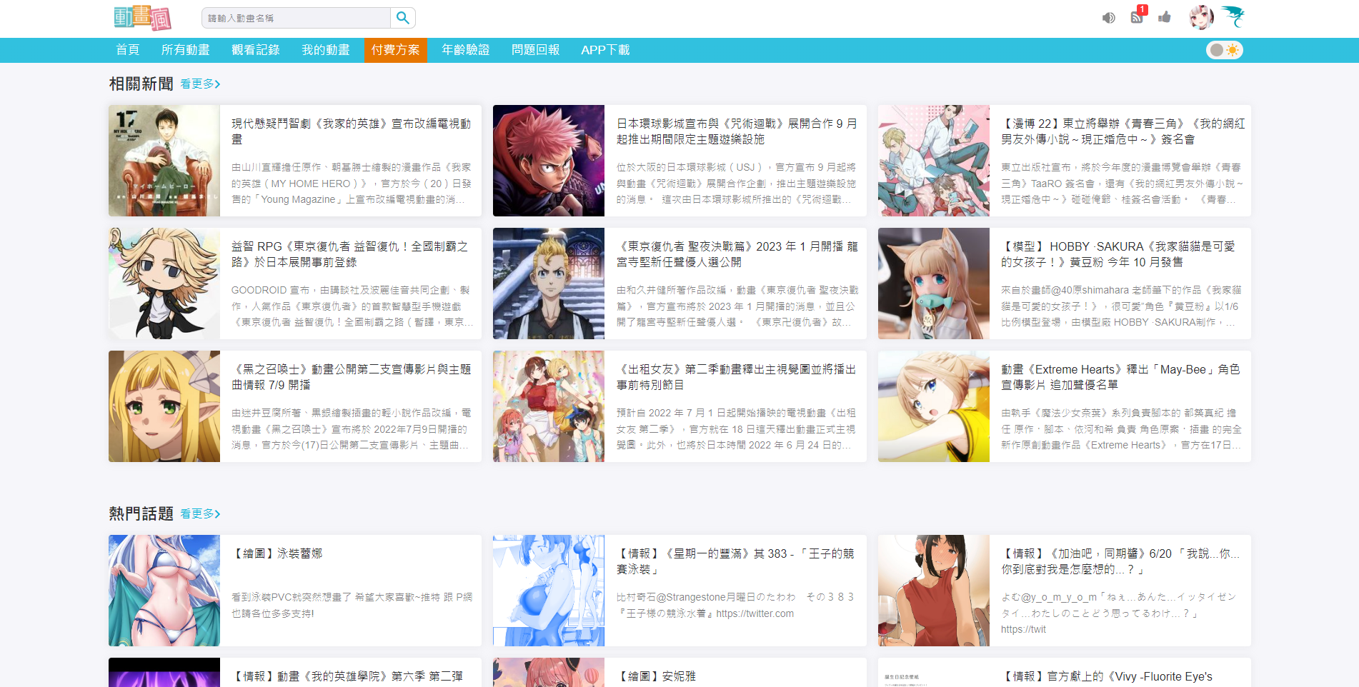
網頁功能–相關話題

Slide 14
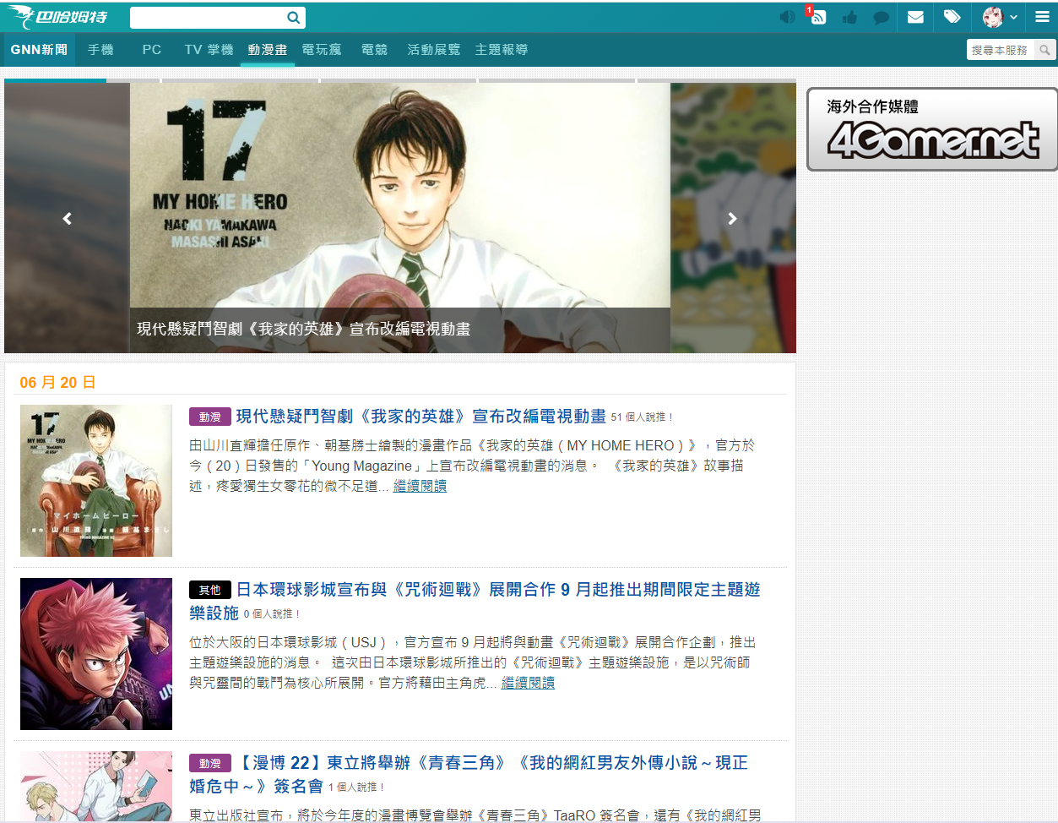
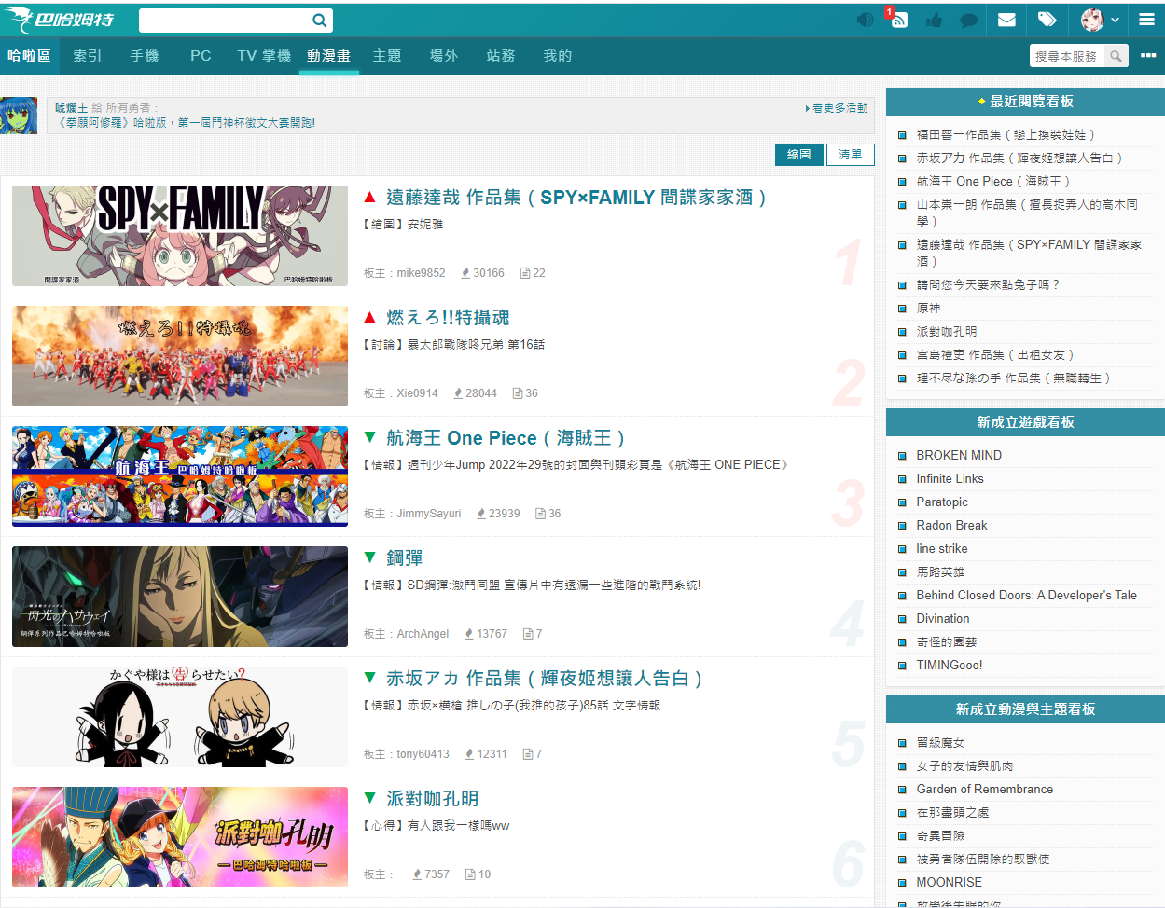
網頁功能–相關話題

Slide 15

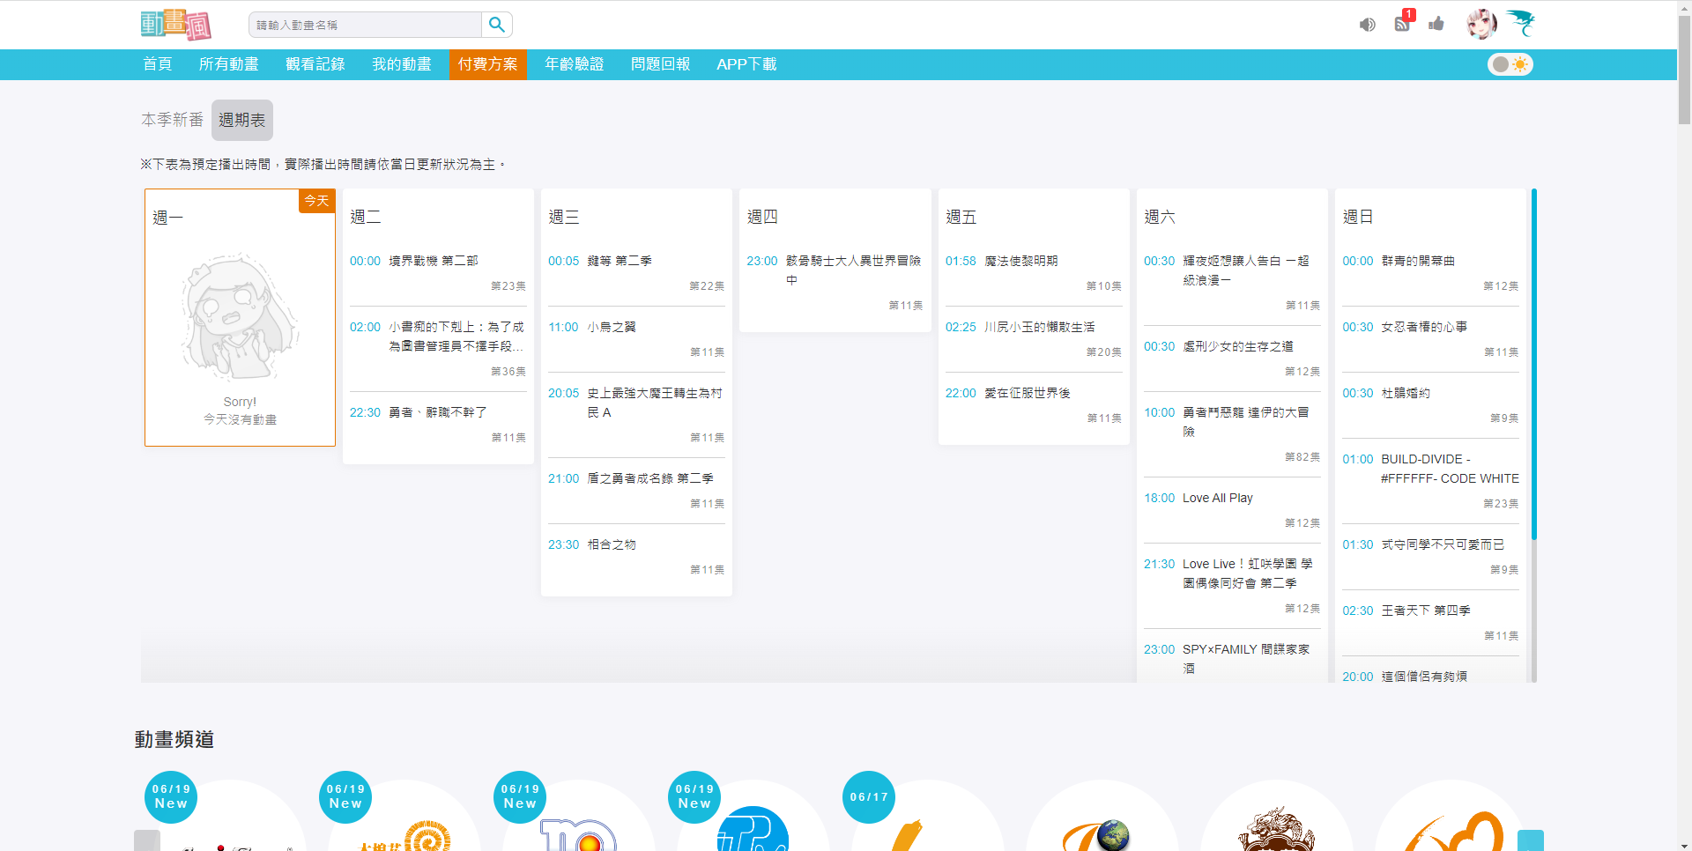
網頁功能–動畫列表作業

Slide 16

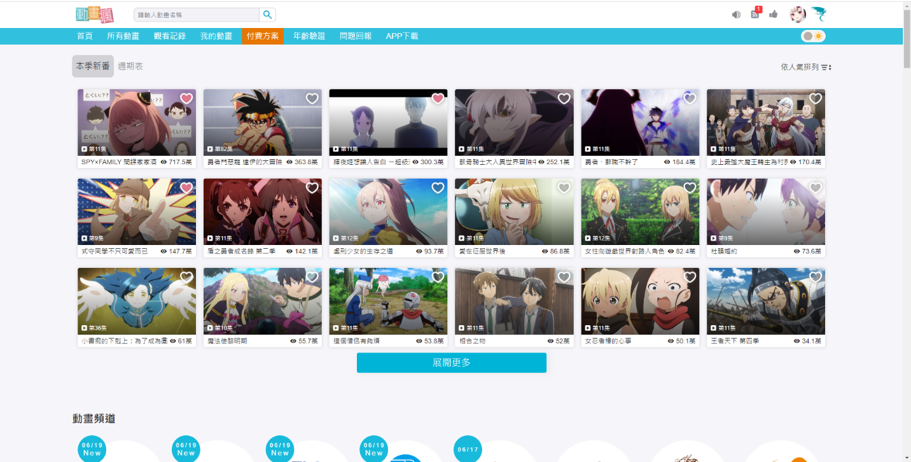
網頁功能–排列作業

Slide 17
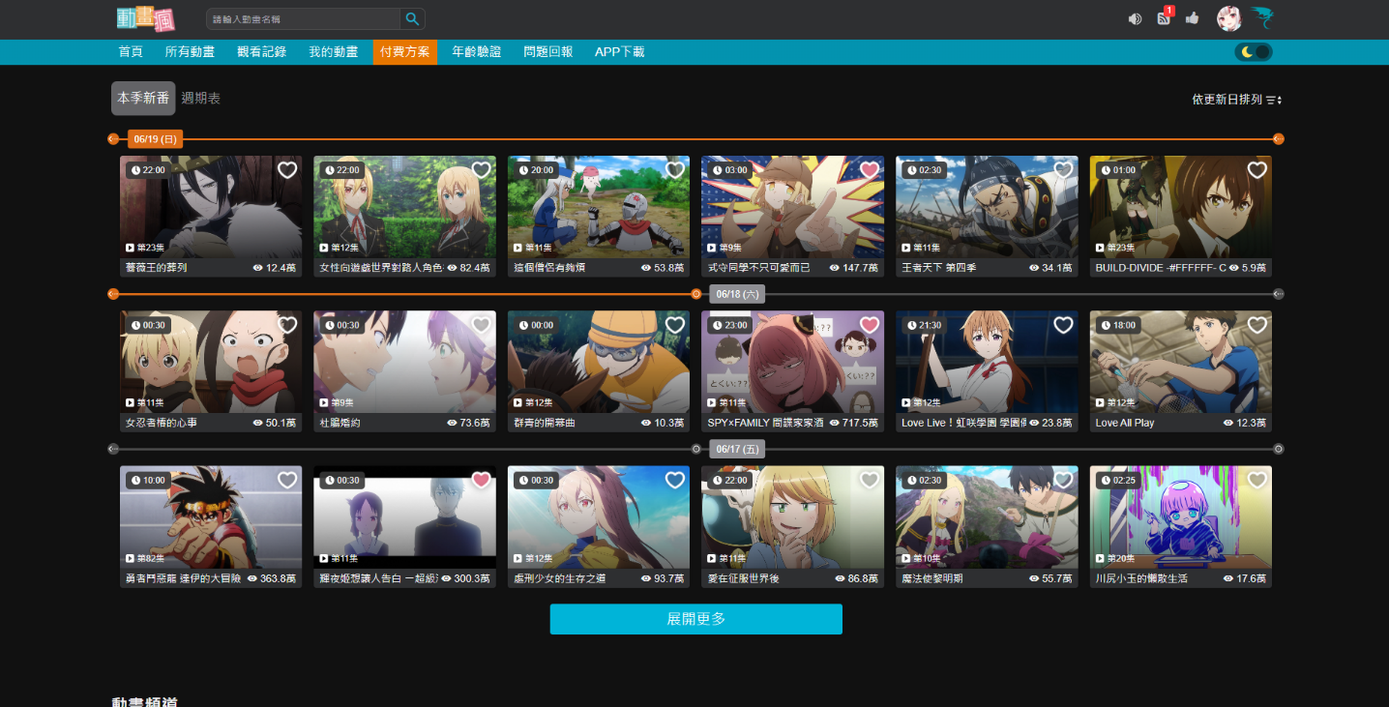
網頁功能–自訂模式作業

Slide 18
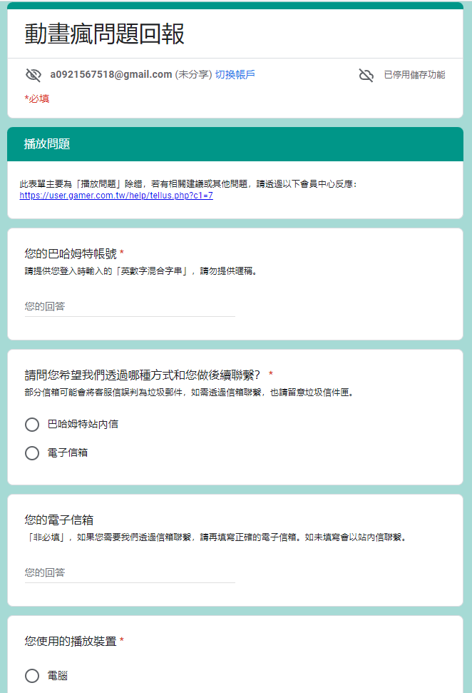
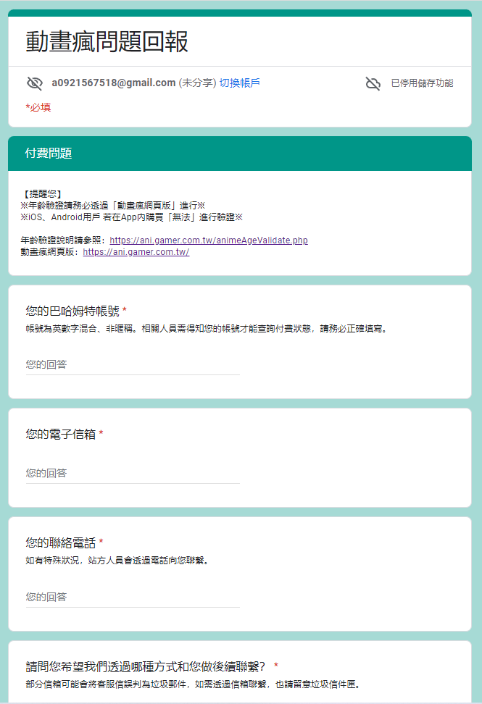
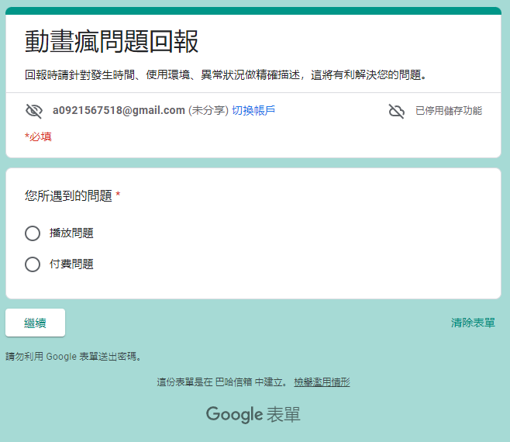
網頁功能–回報問題作業

Slide 19
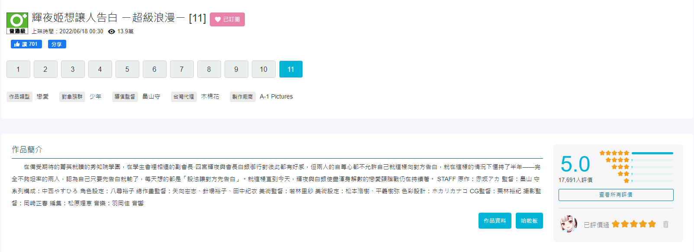
網頁功能–訂閱及評分作業

Slide 20
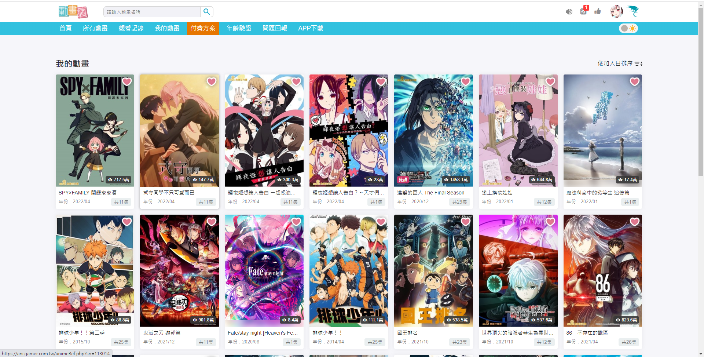
網頁功能–訂閱及評分作業

Slide 21
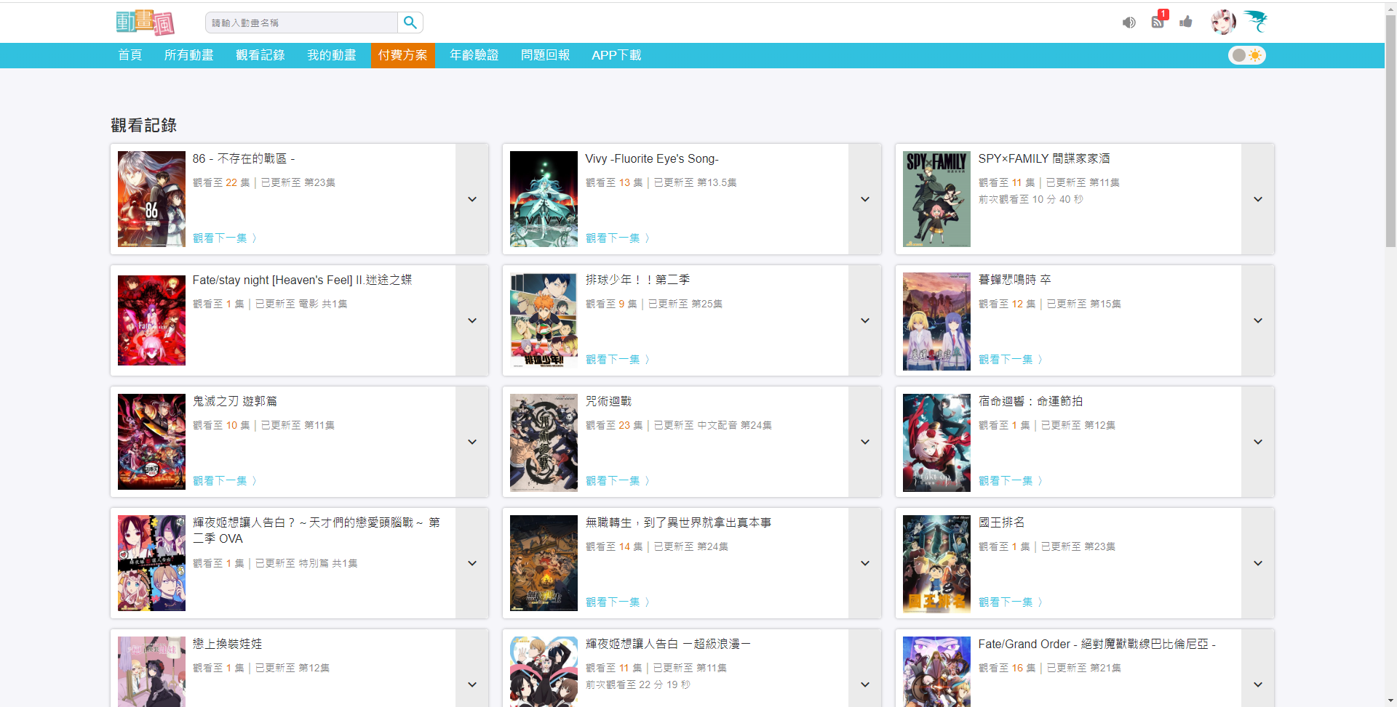
網頁功能–紀錄作業

Slide 22
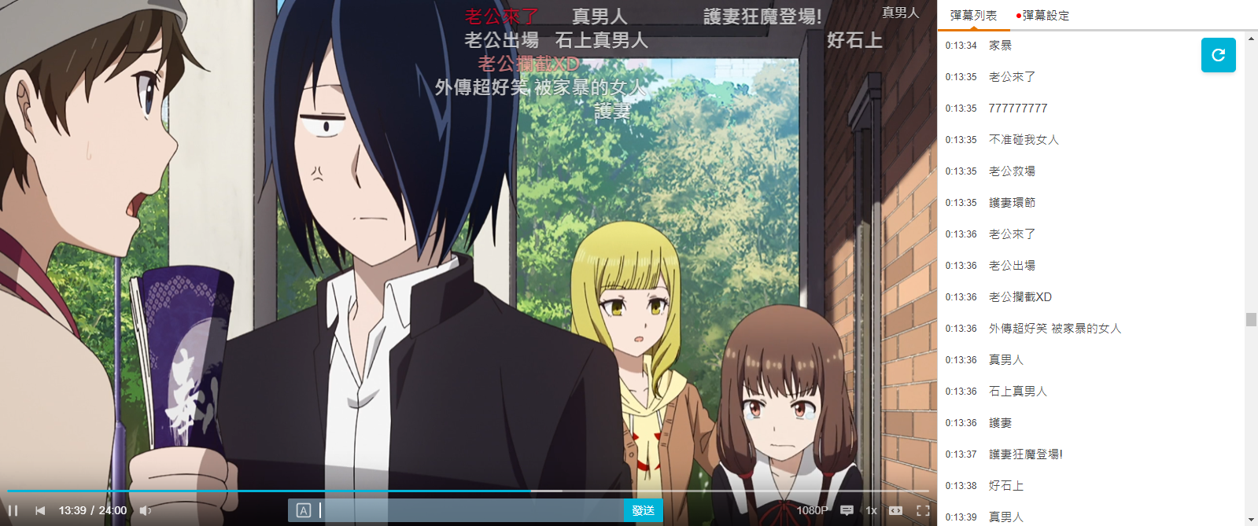
網頁功能–彈幕訊息作業

Slide 23
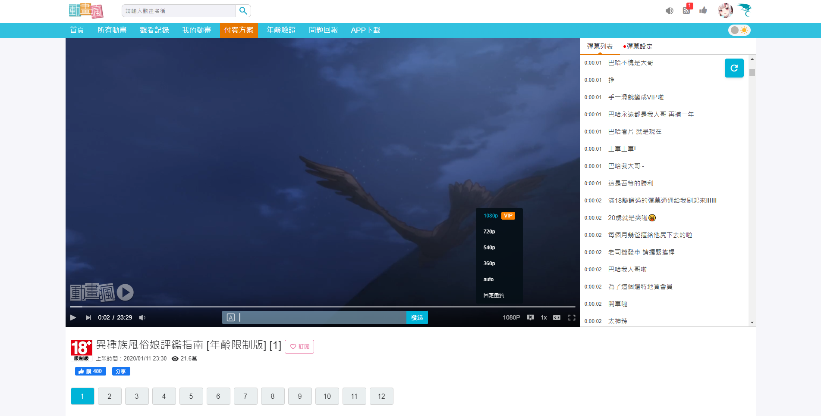
網頁功能–會員享有服務

Slide 24
Part One
Part Two
Part Three
動機
網頁功能
規格書
Part Four
Part Five
Part SIX
組員分工
遇到最困難的地方
結語

Slide 25
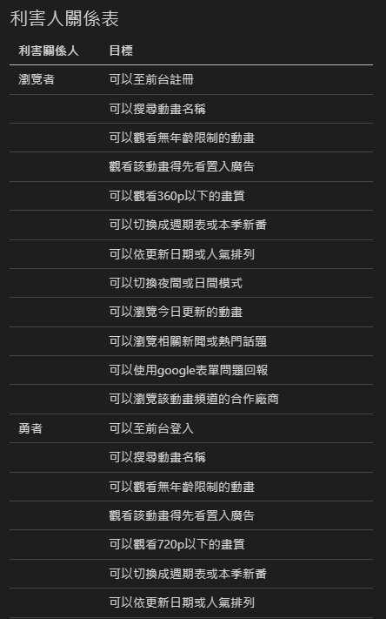
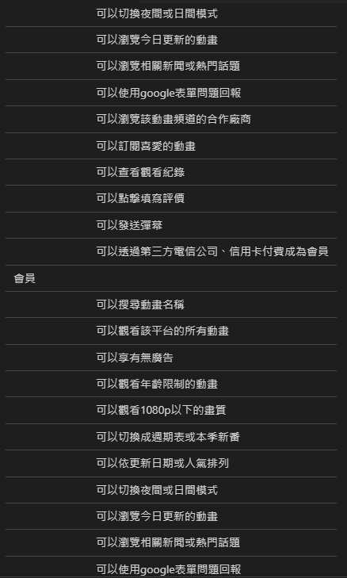
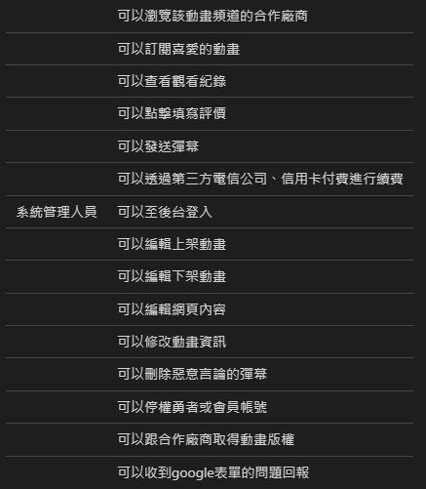
規格書–利害人關係

Slide 26
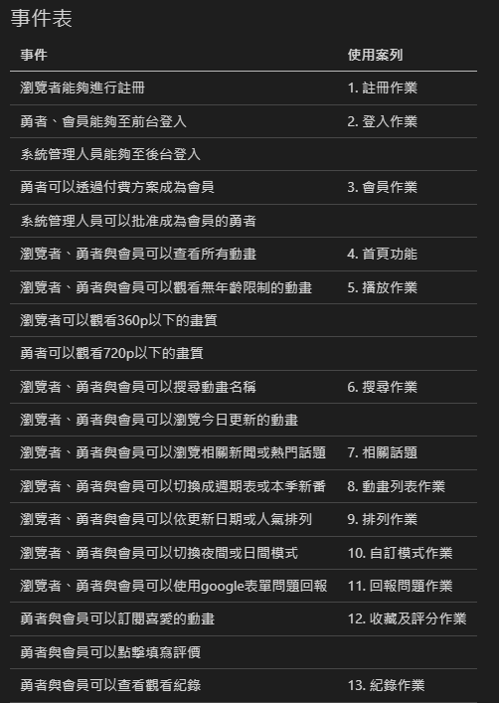
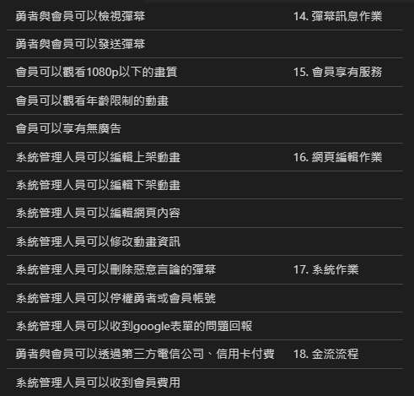
規格書–事件表

Slide 27
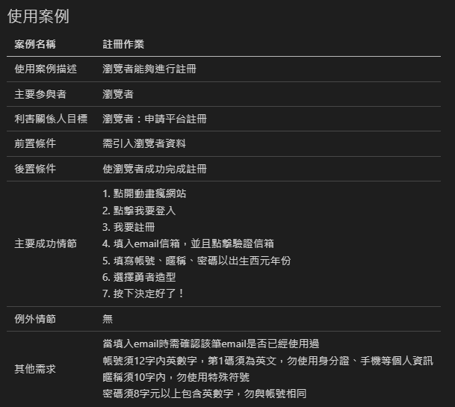
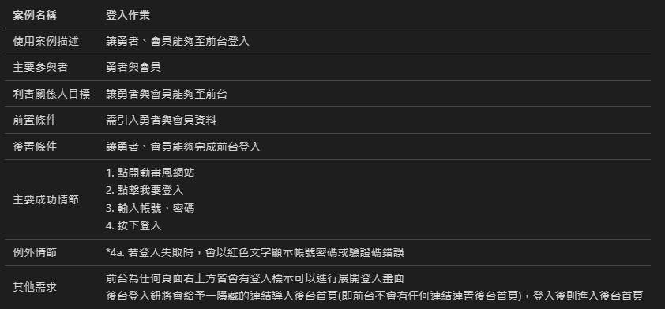
規格書–使用案例

Slide 28
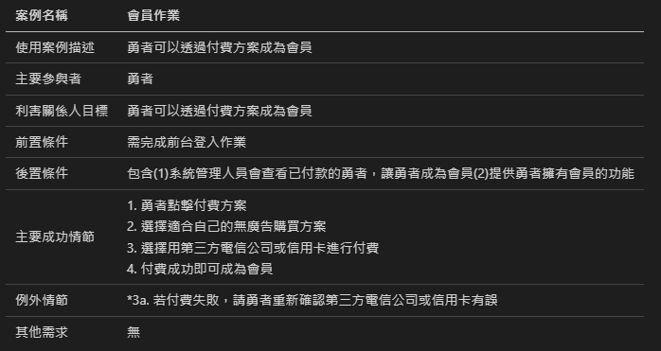
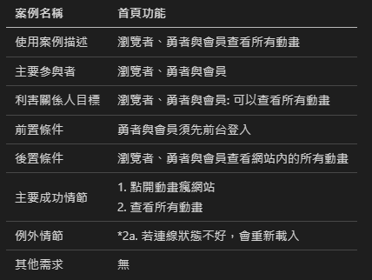
規格書–使用案例

Slide 29
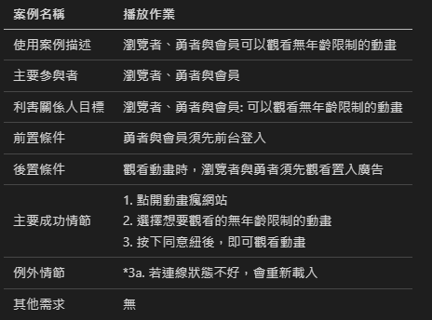
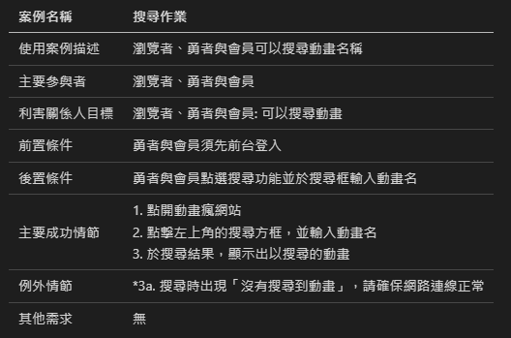
規格書–使用案例

Slide 30
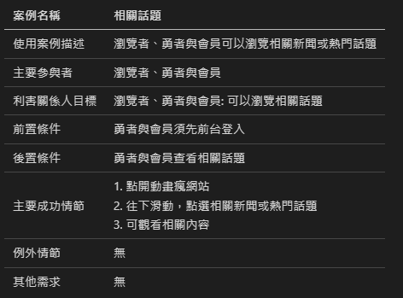
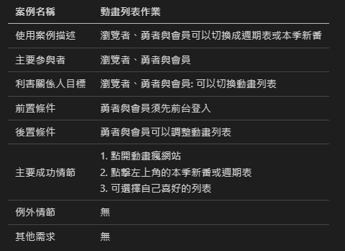
規格書–使用案例

Slide 31
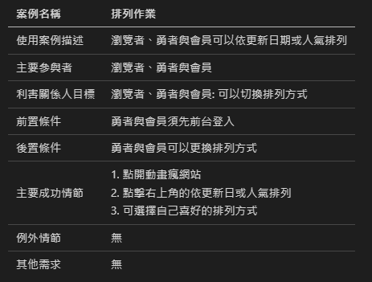
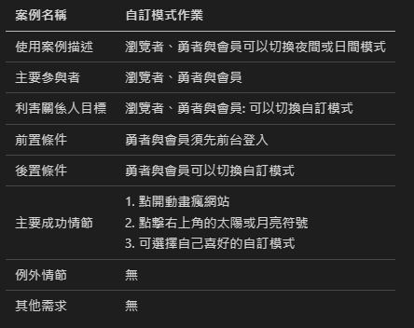
規格書–使用案例

Slide 32
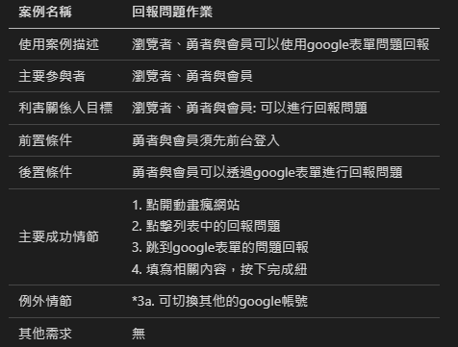
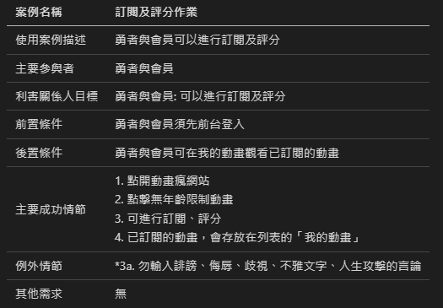
規格書–使用案例

Slide 33
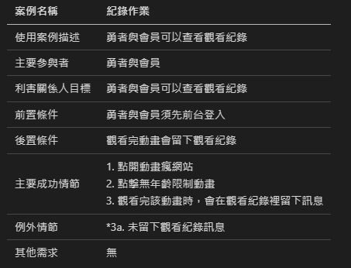
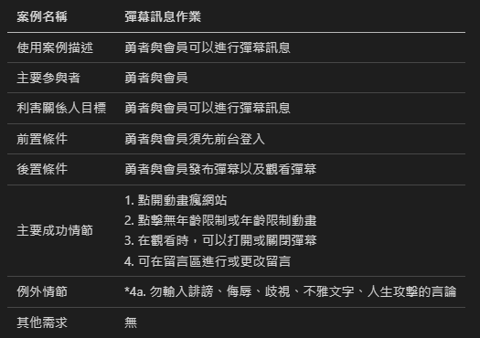
規格書–使用案例

Slide 34
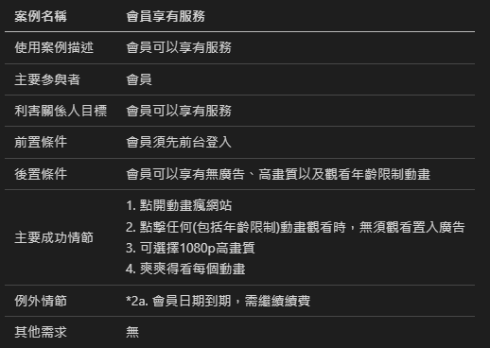
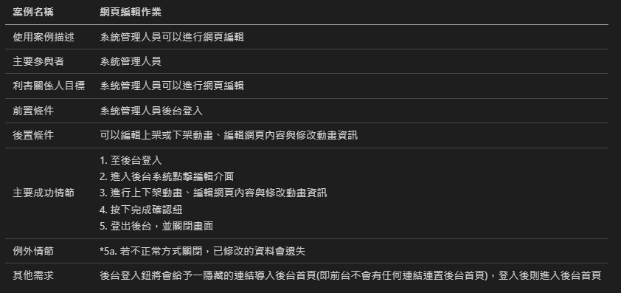
規格書–使用案例

Slide 35
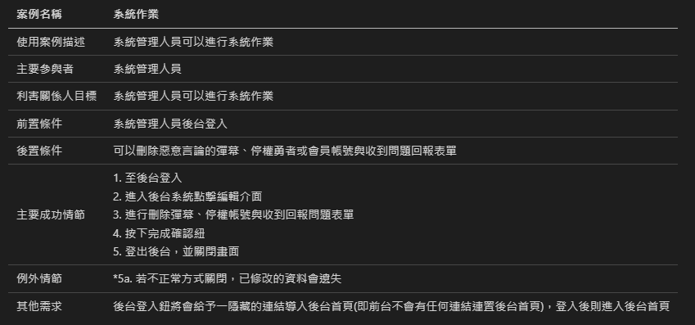
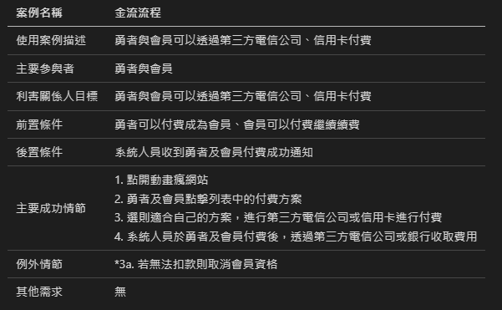
規格書–使用案例

Slide 36
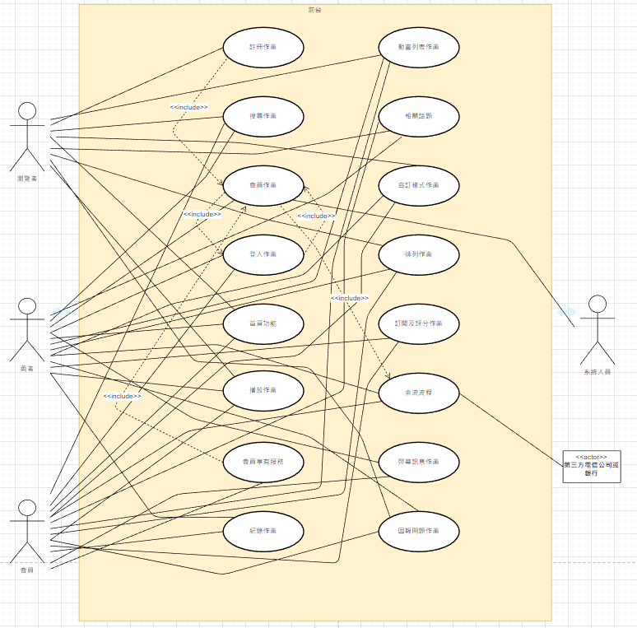
規格書–使用案例圖

Slide 37
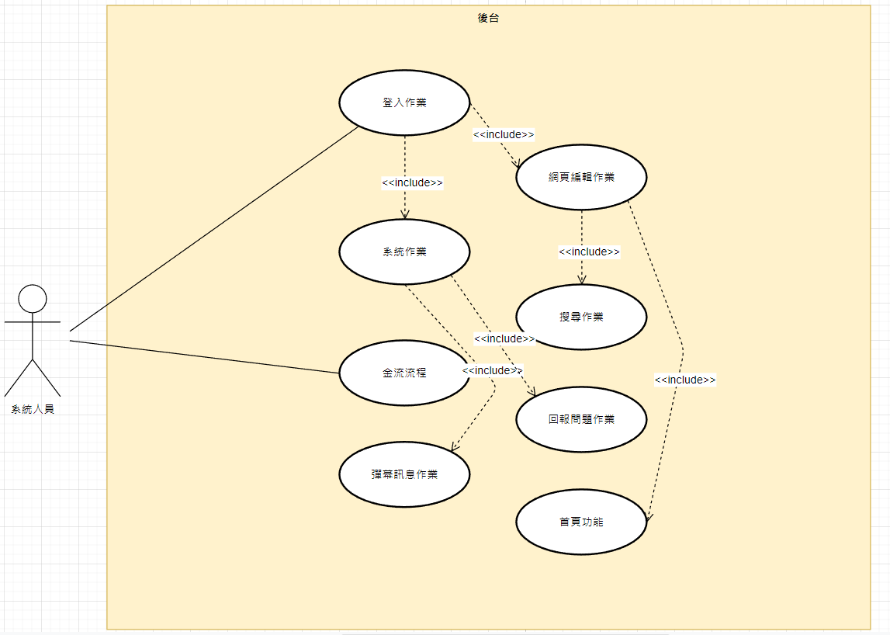
規格書–使用案例圖

Slide 38

規格書–初步類別圖

Slide 39
Part One
Part Two
Part Three
動機
網頁功能
規格書
Part Four
Part Five
Part SIX
組員分工
遇到最困難的地方
結語

Slide 40
組員分工
組員 | 利害人關係 | 事件表 | 使用案例 | 使用案例圖 | 初步類別圖 | PPT | 整體
林俊毅 | 35% | 35% | 40% | 40% | 40% | 40% | 40%
曾昱翔 | 35% | 35% | 40% | 40% | 40% | 40% | 40%
林育德 | 30% | 30% | 20% | 20% | 20% | 20% | 20%

Slide 41


組員分工

Slide 42

組員分工

Slide 43
Part One
Part Two
Part Three
動機
網頁功能
規格書
Part Four
Part Five
Part SIX
組員分工
遇到最困難的地方
結語

Slide 44
遇到最困難的地方
我們認為這次期末報告最困難的地方毫無疑問是畫線圖，循序圖、初步類別圖、循序圖還有合約都是我們在這次作業中最害怕的夢魘，剛開學時，我們原本還認為利害人關係、事件表、使用案例等等這些很難，結果到期末時卻覺得不用畫線的部分看起來都算可愛的了。

Slide 45
Part One
Part Two
Part Three
動機
網頁功能
規格書
Part Four
Part Five
Part SIX
組員分工
遇到最困難的地方
結語

Slide 46
結語
這次的系統分析報告可以說是我們從剛進大學到現在最難最複雜最需要團隊分工的一項期末作業，因為這次報告不但要我們去找真實存在的網頁來當作主題，而且還要去分析網頁的所有功能來寫成系統分析案例，這點不只需要組員們各自充分了解自己負責的部分，並且還要寫成文字和圖形，這對我們這些初學者來說，的確是一項艱難的工作。

Slide 47
Thank you for watching

